Slide 1


Slide 2
Le concept culinaire Quiet cook a pour objectifs :
  la préservation des qualités nutritionnelles des aliments,
  le gain de temps,
  les économies d'énergie.

Slide 3
Le SCAO
Quiet cook se concrétise grâce à des moyens informatiques.
Il se matérialise en un Système de Cuisson Assistée par ordinateur SCAO.
3 prototypes :
  N°1 → Dépot de brevet
  N°2 → Opérationnel
  N°3 → En cours de développement.

Slide 4
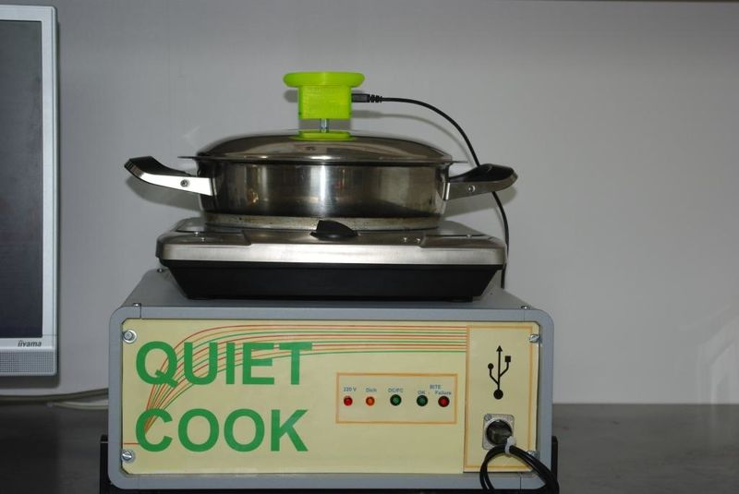
Prototype N°2

Slide 5
Prototype N°3

Slide 6
Wiki - Fablabo
Chaque sous-ensemble du SCAO est décrit en détails sous la forme d’un wiki sur Fablabo.
Le niveau de détail est suffisant pour que le sous-ensemble concerné (matériel ou logiciel) soit reproductible par une tiers personne au sein d’un fablab.
La planche suivante donne l’exemple de l’introduction du SCAO dans ma maison de St MOLF.

Slide 7
Intégration du SCAO dans la maison
(Voir Fablabo)
Au fur et à mesure de l’avancement du projet, une approche ergonomique des besoins a conduit à l’organisation suivante :
Documentation
Ateliers :
  Salon (perçage, montage câblage, étau)
  Culinaire
  Logiciel
  Photo

Slide 8
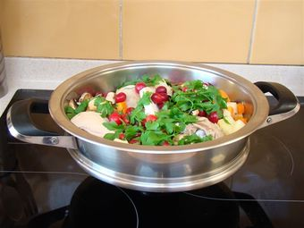
Elargissement de la team creative
Recherche de personnes passionnées par :
  La cuisine
  L’électronique
  L’informatique
  Le design,...

